Slide 1


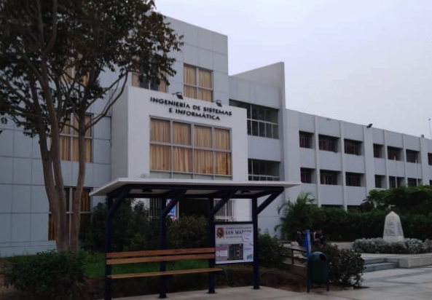
Proyección ortogonal, Componentes. Ángulo entre vectores, Paralelismo y ortogonalidad de vectores.
Aplicaciones

Slide 2

LOGRO DE LA SESIÓN
“Al finalizar la sesión, el estudiante, realiza la multiplicación escalar, determina el ángulo, el paralelismo, la ortogonalidad, la proyección y componente ortogonal de un vector a través de la definición del producto escalar y la norma de un vector”.

Slide 3
« Vectores»
ÍNDICE:
Proyección ortogonal.
Componentes. Ángulo entre vectores.
Paralelismo y ortogonalidad de vectores.
Aplicaciones.

Slide 4
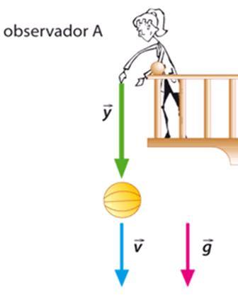
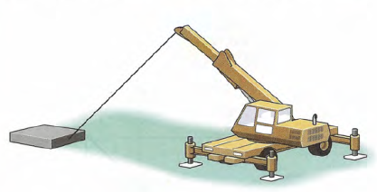
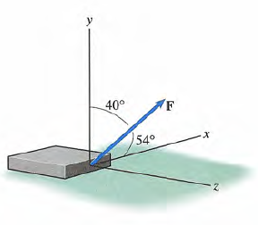
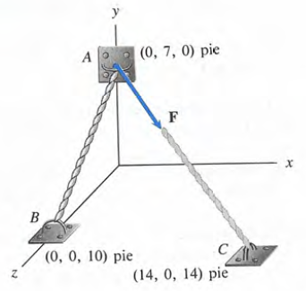
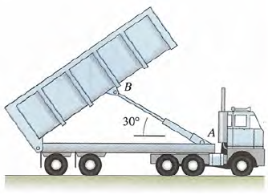
VECTORES EN LA VIDA COTIDIANA

Slide 5
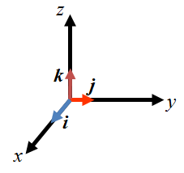
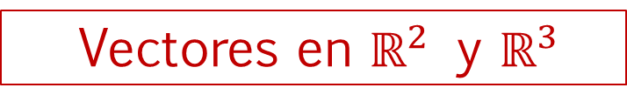
Vectores en $ℝ^{2}$ y $ℝ^{3}$
VECTORES UNITARIOS
Son aquellos cuyo modulo es igual a la unidad.
VECTORES CANÓNICOS
Son vectores unitarios paralelos a los ejes coordenados, cuyo sentido es la dirección positiva de los ejes.
y
j
i
x
5

Slide 6

Vectores en $ℝ^{2}$ y $ℝ^{3}$
PRODUCTO ESCALAR
En R²
Se define:
En R³
Se define:
Observación: El producto escalar de dos vectores es un número real.

Slide 7


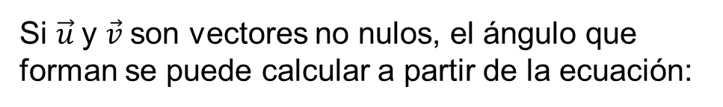
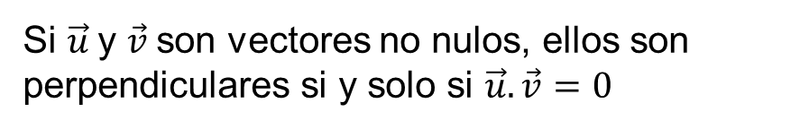


Vectores en $ℝ^{2}$ y $ℝ^{3}$
v
$$\vec{u}⋅\vec{v}=\left|\vec{u}\right|\left|\vec{v}\right|\cos{θ}$$
θ
u
Si $\vec{u}$y $\vec{v}$son vectores no nulos, el ángulo que forman se puede calcular a partir de la ecuación:
$$\vec{u}$$
Si $\vec{u}$y $\vec{v}$son vectores no nulos, ellos son perpendiculares si y solo si $\vec{u}.\vec{v}=0$
$$\vec{v}$$

Slide 8
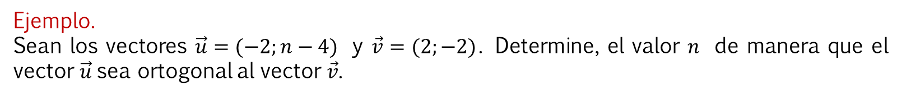
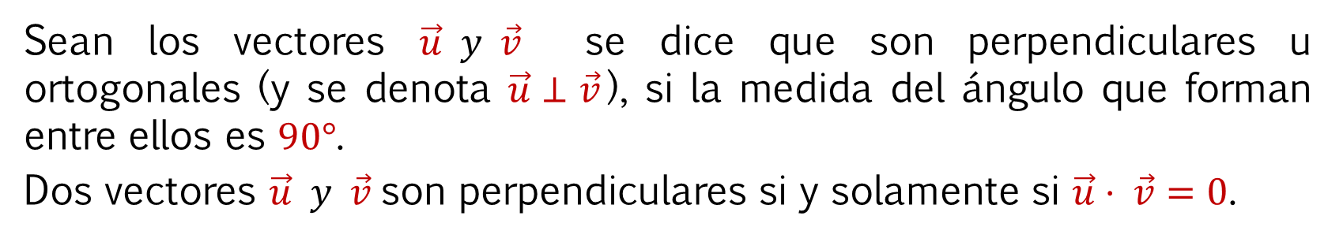
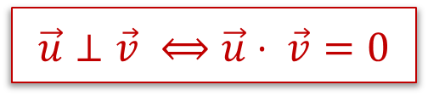
Vectores perpendiculares
Sean los vectores $\vec{u} y \vec{v}$ se dice que son perpendiculares u ortogonales (y se denota $\vec{u}⊥\vec{v}$), si la medida del ángulo que forman entre ellos es $90°$.
Dos vectores $\vec{u} y \vec{v}$son perpendiculares si y solamente si $\vec{u}⋅ \vec{v}=0$.
$\vec{u}⊥\vec{v}$ $⟺\vec{u}⋅ \vec{v}=0$
Ejemplo.
Sean los vectores $\vec{u}=(−2;n−4)$ y $\vec{v}=(2;−2)$. Determine, el valor $n$ de manera que el vector $\vec{u}$sea ortogonal al vector $\vec{v}$.

Slide 9
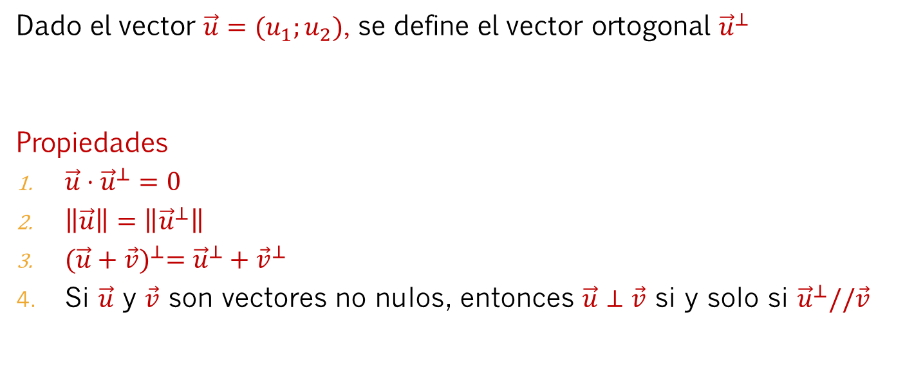
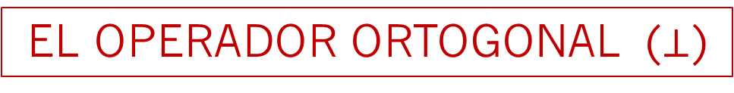
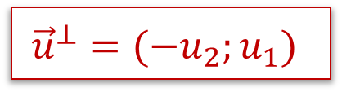
EL OPERADOR ORTOGONAL ($⊥$)
El operador ortogonal tiene la función de hacer girar a un vector, un ángulo de 90° en sentido antihorario.
Dado el vector $\vec{u}=(u_{1};u_{2})$, se define el vector ortogonal ${\vec{u}}^{⊥}$
Propiedades
$\vec{u}⋅{\vec{u}}^{⊥}=0$
$\left\|\vec{u}\right\|=\left\|{\vec{u}}^{⊥}\right\|$
${(\vec{u}+\vec{v})}^{⊥}={\vec{u}}^{⊥}+{\vec{v}}^{⊥}$
Si $\vec{u}$ y $\vec{v}$ son vectores no nulos, entonces $\vec{u}⊥\vec{v}$ si y solo si ${\vec{u}}^{⊥}//\vec{v}$
$${\vec{u}}^{⊥}=(−u_{2};u_{1})$$

Slide 10
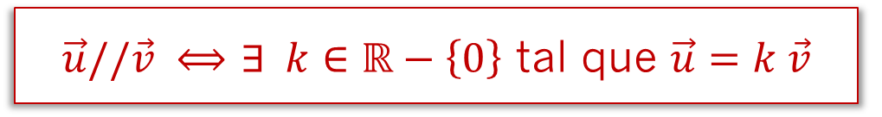
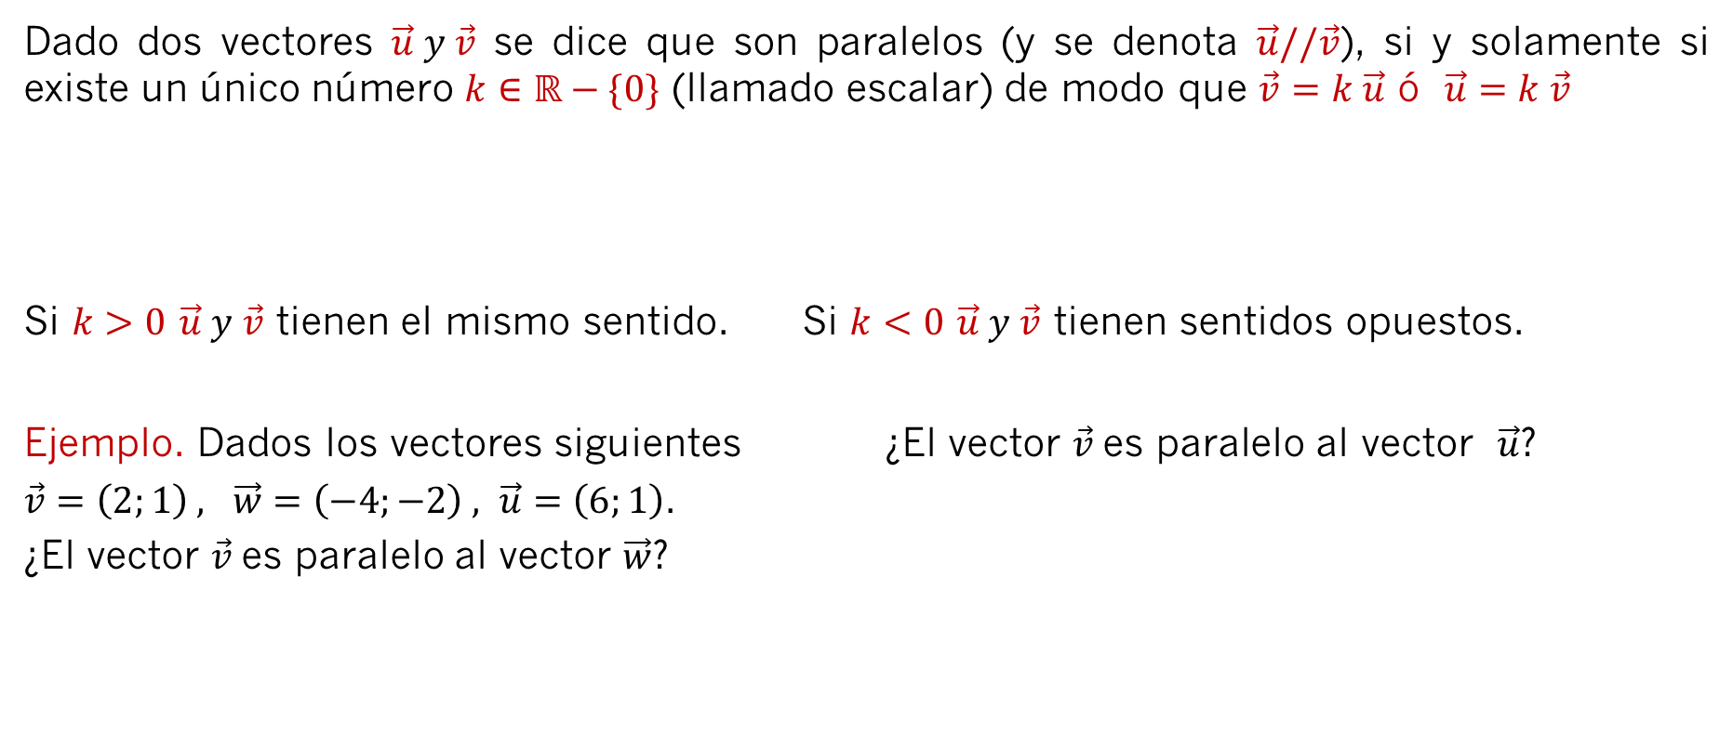
^{Vectores paralelos}
Dado dos vectores $\vec{u} y \vec{v}$ se dice que son paralelos (y se denota $\vec{u}//\vec{v}$), si y solamente si existe un único número $k∈ℝ−\{0\}$ (llamado escalar) de modo que $\vec{v}=k \vec{u}$ ó $\vec{u}=k \vec{v}$
Si $k>0$ $\vec{u} y \vec{v}$ tienen el mismo sentido. Si $k<0$ $\vec{u} y \vec{v}$ tienen sentidos opuestos.
Ejemplo. Dados los vectores siguientes ¿El vector $\vec{v} \text{es} \text{paralelo}$ al vector $\vec{u}$?
$\vec{v}=\left(2;1\right) , \vec{w}=\left(−4;−2\right) , \vec{u}=\left(6;1\right)$.
¿El vector $\vec{v}$es paralelo al vector $\vec{w}$?
$\vec{u}//\vec{v} ⟺$ $∃ k∈ℝ−\left\{0\right\}$ tal que $\vec{u}=k \vec{v}$

Slide 11
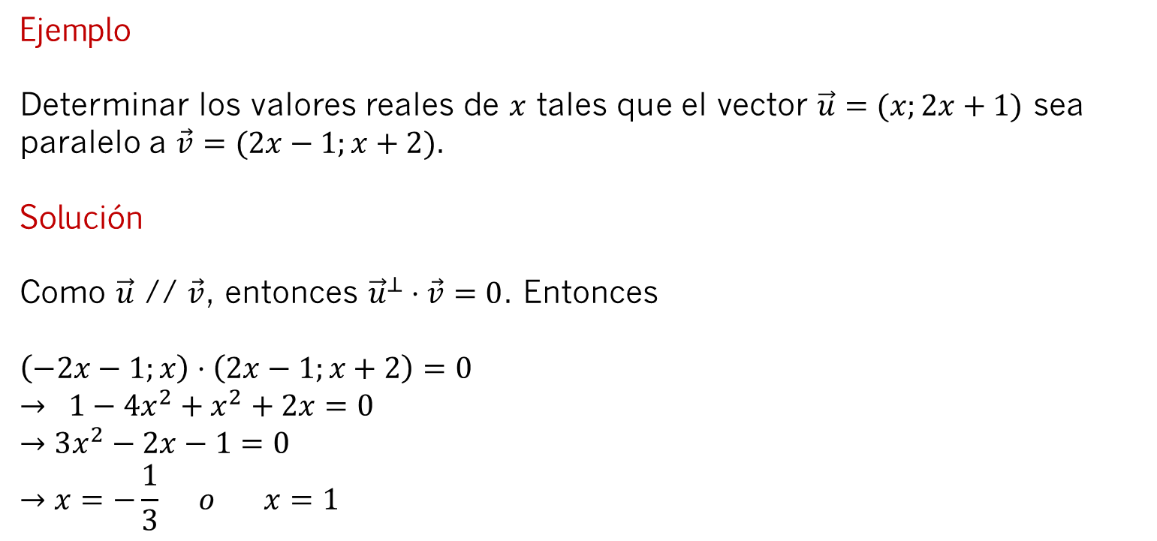
Ejemplo
Determinar los valores reales de $x$ tales que el vector $\vec{u}=(x;2x+1)$ sea paralelo a $\vec{v}=(2x−1;x+2)$.
Solución
Como $\vec{u}$ // $\vec{v}$, entonces ${\vec{u}}^{⊥}⋅\vec{v}=0$. Entonces
$$\left(−2x−1;x\right)⋅\left(2x−1;x+2\right)=0$$
$$→ 1−4x^{2}+x^{2}+2x=0$$
$$→3x^{2}−2x−1=0$$
$$→x=−\frac{1}{3} o x=1$$

Slide 12



Construcción del vector proyección ortogonal
$${\vec{v}}^{⊥}$$
$$\vec{u}$$
$$\vec{v}$$

Slide 13
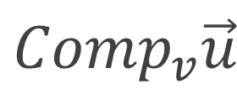

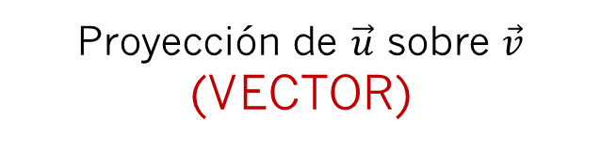
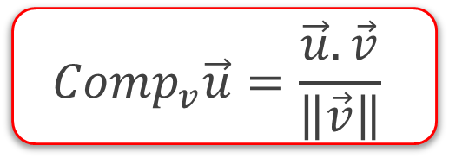
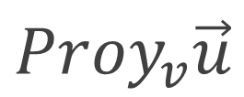
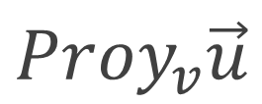
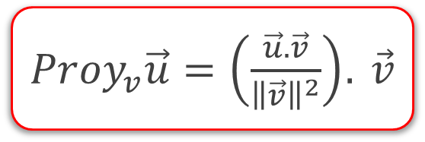

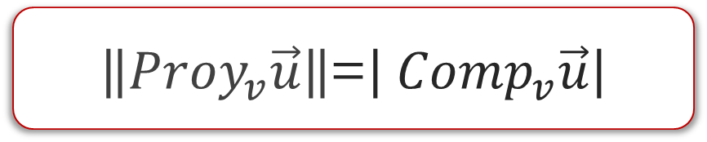

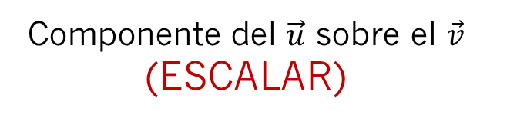
Proyección y Componente Ortogonal
$$\vec{u}$$
Proyección de $\vec{u}$ sobre $\vec{v}$ (VECTOR)
$${Proy}_{v}\vec{u}$$
Componente del $\vec{u}$ sobre el $\vec{v}$ (ESCALAR)
$${Comp}_{v}\vec{u}$$
$$α$$
$$\vec{v}$$
$\left\|{Proy}_{v}\vec{u}\right\|$=$\left|{ Comp}_{v}\vec{u}\right|$
$${Proy}_{v}\vec{u}$$
${Proy}_{v}\vec{u}=\left(\frac{\vec{u}.\vec{v}}{{\left\|\vec{v}\right\|}^{2}}\right)$. $\vec{v}$
$${Comp}_{v}\vec{u}=\frac{\vec{u}.\vec{v}}{\left\|\vec{v}\right\|}$$
Entonces

Slide 14
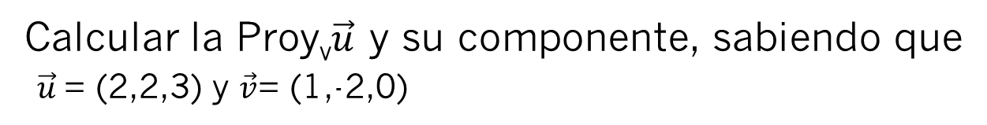
Proyección y Componente Ortogonal
EJEMPLO
Calcular la Proy_{v}$\vec{u}$ y su componente, sabiendo que
$\vec{u}$= (2,2,3) y $\vec{v}$= (1,-2,0)
SOLUCIÓN

Slide 15



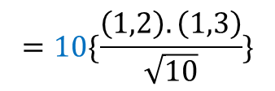











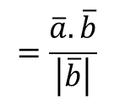







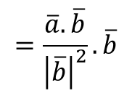



$$PROPIEDADES$$
EJEMPLO
$$\overline{a}=(10,20)$$
$$\overline{b}=(6,18)$$
$${Proy }_{\overline{b}}{k\overline{a}}$$
$${=kProy }_{\overline{b}}{\overline{a}}$$
$$\overline{a}=10(1,2)$$
$$\overline{b}=6(1,3)$$
$$=\frac{\overline{a}.\overline{b}}{{\left|\overline{b}\right|}^{2}}.\overline{b}$$
$=\frac{(10,20).(6,18) }{6^{2}+{18}^{2}}.$(6,18)
$${Proy }_{\overline{b}}{\overline{a}}$$
$${Proy }_{k\overline{b}}{\overline{a}}$$
$${=Proy }_{\overline{b}}{\overline{a}}$$
$=\frac{420}{360}.$(6,18)
$$=(7,21)$$
$${Comp }_{\overline{b}}{k\overline{a}}$$
$${=kComp }_{\overline{b}}{\overline{a}}$$
$${Proy }_{6(1,3)}{10(1,2)}$$
=10${Proy }_{(1,3)}{(1,2)}$
$=10\{\frac{\left(1,2\right).\left(1,3\right)}{1^{2}+3^{2}}\}.$(1,3)
$$=(7,21)$$
$${Comp }_{k\overline{b}}{\overline{a}}$$
$${=Comp }_{\overline{b}}{\overline{a}}$$
$$=\frac{\overline{a}.\overline{b}}{\left|\overline{b}\right|}$$
$${=Comp }_{6(1,3)}{10(1,2)}$$
$${Comp }_{\overline{b}}{\overline{a}}$$
$$=10\{\frac{\left(1,2\right).\left(1,3\right)}{\sqrt{10}}\}$$
$$=7\sqrt{10}$$

Slide 16
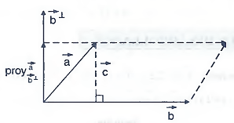
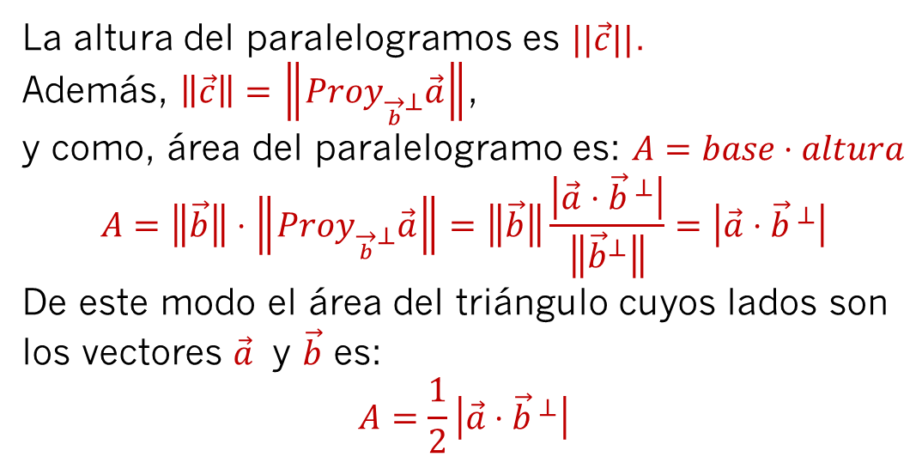
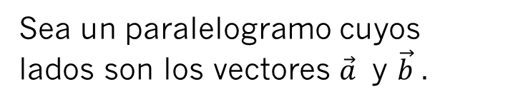
Aplicación: Área de triángulos y paralelogramos
Sea un paralelogramo cuyos lados son los vectores $\vec{a}$ y $\vec{b}$.
La altura del paralelogramos es $||\vec{c}||$.
Además, $\left\|\vec{c}\right\|=\left\|{Proy}_{\overset{→}{b}⊥}\vec{a}\right\|$,
y como, área del paralelogramo es: $A=base⋅altura$
$$A=\left\|\vec{b}\right\|⋅\left\|{Proy}_{\overset{→}{b}⊥}\vec{a}\right\|=\left\|\vec{b}\right\|\frac{\left|\vec{a}⋅{\vec{b}}^{ ⊥}\right|}{\left\|{\vec{b}}^{⊥}\right\|}=\left|\vec{a}⋅{\vec{b}}^{ ⊥}\right|$$
De este modo el área del triángulo cuyos lados son los vectores $\vec{a}$ y $\vec{b}$ es:
$$A=\frac{1}{2}\left|\vec{a}⋅{\vec{b}}^{ ⊥}\right|$$

Slide 17
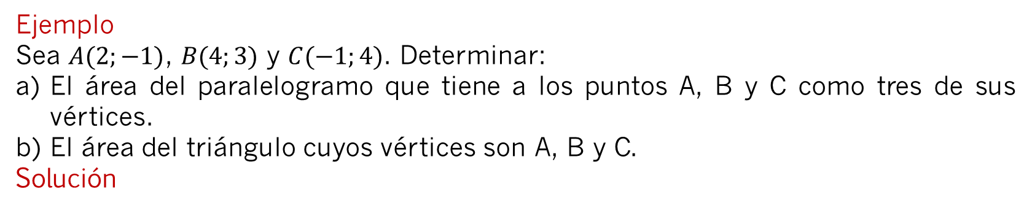
Ejemplo
Sea $A(2;−1)$, $B(4;3)$ y $C(−1;4)$. Determinar:
El área del paralelogramo que tiene a los puntos A, B y C como tres de sus vértices.
El área del triángulo cuyos vértices son A, B y C.
Solución

Slide 18
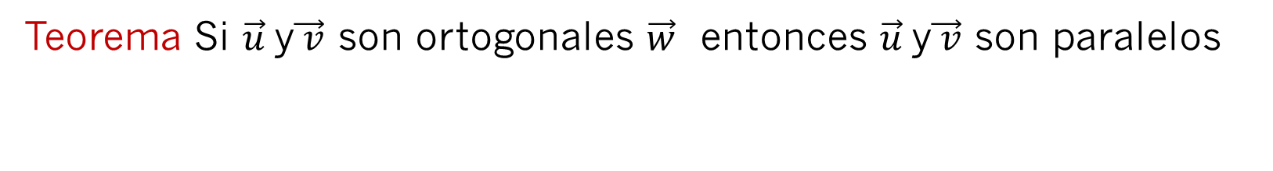
Lema. Si $\vec{u}$y$\vec{ v}$ son ortogonales entonces $\vec{v}$ es paralelo a ${\vec{u}}^{⊥}$
Demostración
Teorema Si $\vec{u}$y$\vec{ v}$ son ortogonales $\vec{w}$ entonces $\vec{u}$y$\vec{ v}$ son paralelos
Demostración

Slide 19



CONCLUSIONES
01
El producto escalar permite calcular el ángulo entre dos vectores.
02
La proyección ortogonal entre dos vectores es otro vector, paralelo al vector donde se proyecta.
03
El vector proyección ortogonal está relacionado con la componente y un vector unitario.
04
El operador ortogonal es lineal

Slide 20

BIBLIOGRAFÍA
Chávez C. (2005). Matemática Básica. 3ª ed .Lima: UNMSM
Chavez C. (2012) Notas de Algebra.1ra Ed. Perú: Moshera
Chávez C. (2005). Matemática Básica. Perú: UNMSM
EspinozaE (2005) Matemática Básica. 2ra Ed. Perú: Moshera
Grossman S.I., Flores, G & Damy, S, Álgebra lineal. (2008). México: McGraw-Hill
Grimaldi R. (1998) .Matemática discreta y combinatoria. Ed.3 USA:Weles Iberoamericana.
Hasser N., La Salle J. y Sullivan J. (2001)
Rojo A. Algebra I. (1998). Buenos Aires: Eudeba
Stewart J., Redlin L. & Watson S. (2012). Precálculo. Matemáticas para el cálculo (6 Ed). México. Cengage Learning.
Lehmann, C. (1994). Geometría Analítica. México: Limusa.
Leithold, L. El Cálculo con Geometría Analítica. México: Harla
Venero, A. (2012 ) Matemática Básica. Lima: Gemar
Venero A. (2005). Introducción al análisis matemático. Perú: Gemar.

Slide 21


